Slide 1
«ПО ГРИБЫ МЫ В ЛЕС ПОЙДЕМ» (загадки о грибах)

Slide 2
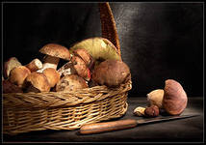
По грибы мы в лес пойдем, что для этого возьмем?

Slide 3
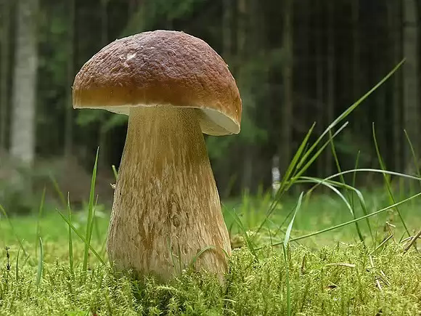
Стоит Лукашка -
Белая рубашка,
А шляпа надета
Шоколадного цвета

Slide 4
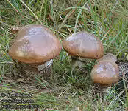
Стоит мальчонка -
Замаслена шапчонка

Slide 5
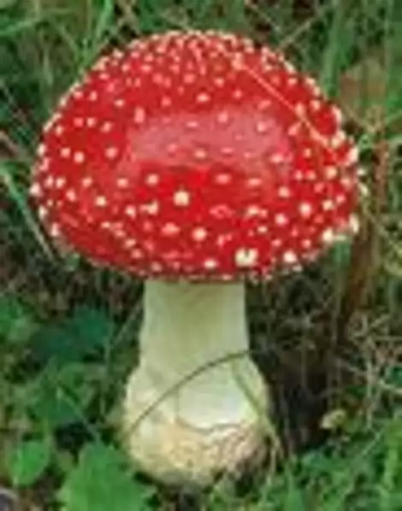
В шапке красной
Враг опасный.
Полюбуйся, погляди
Да сторонкой обойди!

Slide 6
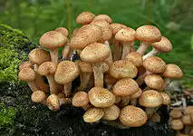
Нет дружней грибов, чем эти.
Знают взрослые и дети -
На пеньках растут в лесу,
Как веснушки на носу.

Slide 7
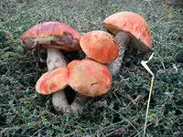
Под осинами на кочке
Гриб в малиновом платочке.

Slide 8
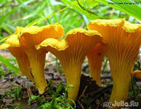
Золотистые девицы,
Очень дружные сестрицы.
Ходят в рыженьких беретах,
Осень в лес приносят летом.

Slide 9
Вот и полная корзинка прежде чем её нести Щедрый лес ты на прощанье от души поблагодари!

Slide 10
Ответы на загадки
Белый гриб
Маслята
Мухомор
Опята
Подосиновик
Лисички

